Slide 1
Vecteurs colinéaires
Équations de droites
(O ; I, J) est un repère du plan

Slide 2
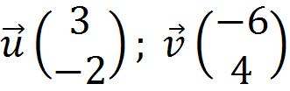
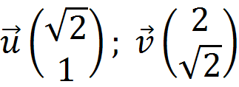
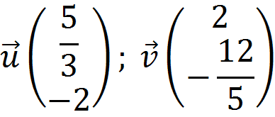
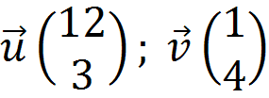
Ces vecteurs sont-ils colinéaires ?
a.
b.
c.
d.

Slide 3
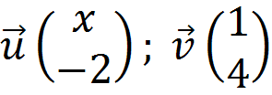

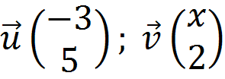
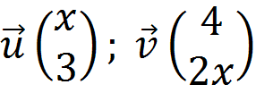
Déterminer x pour que les vecteurs soient colinéaires
a.
b.
c.
d.

Slide 4




Interpréter géométriquement
a.
b.
c.
d.

Slide 5
Déterminer b pour que le point A appartienne à la droite D
a. D: y = 3x – 1 et A (0 ; b)
b. D: y = -2x+ 5 et A (b ; -3)
c. D: 2x + 3y – 4 = 0 et A (1 ; b)
d. D: 4x – 5y +2 = 0 et A (b ; -2)

Slide 6
Donner l’équation réduite de d
a. d : 2x – y + 3 = 0
d : 2y – 4 = 0
d : 3x + 4y -1 = 0
d. d : 3x – 0,5 y + 4 = 0

Slide 7
Donner un vecteur directeur de la droite d’équation
a. y = 3x - 1
b. y = 3
c. 2x -3y + 4 = 0
d. 4x – 5y +2 = 0

Slide 8
Donner le coefficient directeur de la droite d’équation
a. y = – x – 1
b. y = – 4
c. 2x – y + 4 = 0
d. 4x – 5y +2 = 0

Slide 9
Les droites sont-elles parallèles?
a. D : y = 4 x + 1 et D’ : y = 3x + 1
b. D : 2x - y + 4 = 0 et D’ : -2x + y + 1 = 0
c. D : 3x + 4y = 0 et D’ : 6x + 12y + 2 = 0
d. D : 4x – 6y + 3 = 0 et D’ : - 6x +9y – 1 = 0

Slide 10
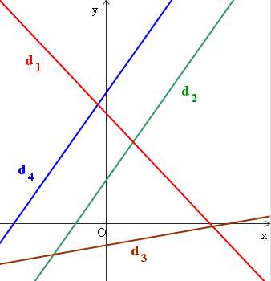
Associer à chaque équation la droite correspondante
a. y = 2x + 1
b. 2x – y + 3 = 0
c. 3x +2y -5 = 0
d. –x + 4y +2 = 0

Slide 11
Donner une équation cartésienne
de la droite passant par A et parallèle à d
a. A (2 ; 0) et d : 2x + 3y – 1 = 0
b. A(1 ; - 4) et d : -x + 3y + 5 = 0

Slide 12
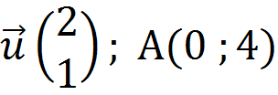
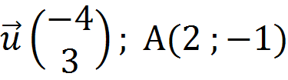
Donner une équation cartésienne
de la droite passant par A et de vecteur directeur
a.
b.

Slide 13
Solutions

Slide 14
Ces vecteurs sont-ils colinéaires ?
a.
b.
c.
d.
oui
oui
non
oui

Slide 15
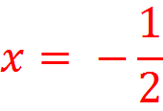

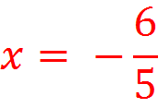

Déterminer x pour que les vecteurs soient colinéaires
a.
b.
c.
d.

Slide 16
Interpréter géométriquement
a.
b.
c.
d.
B, C et D sont alignés
ABCD est un parallélogramme
C est le milieu de [AB]
A est le milieu de [CD]

Slide 17


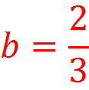

Déterminer b pour que le point A appartienne à la droite D
a. D: y = 3x – 1 et A (0 ; b)
b. D: y = -2x+ 5 et A (b ; -3)
c. D: 2x + 3y – 4 = 0 et A (1 ; b)
d. D: 4x – 5y +2 = 0 et A (b ; -2)

Slide 18


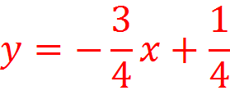

Donner l’équation réduite de d
a. d : 2x – y + 3 = 0
b. d : 2y – 4 = 0
c. d : 3x + 4y -1 = 0
d. d : 3x – 0,5 y + 4 = 0

Slide 19
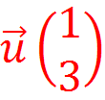
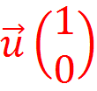
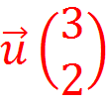
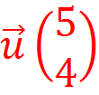
Donner un vecteur directeur de la droite d’équation
a. y = 3x - 1
b. y = 3
c. 2x -3y + 4 = 0
d. 4x – 5y +2 = 0

Slide 20

Donner le coefficient directeur de la droite d’équation
a. y = – x – 1
b. y = – 4
c. 2x – y + 4 = 0
d. 4x – 5y +2 = 0

Slide 21
Les droites sont-elles parallèles?
a. D : y = 4 x + 1 et D’ : y = 3x + 1
b. D : 2x - y + 4 = 0 et D’ : -2x + y + 1 = 0
c. D : 3x + 4y = 0 et D’ : 6x + 12y + 2 = 0
d. D : 4x – 6y + 3 = 0 et D’ : – 6x + 9y – 1 = 0
non
oui
non
oui

Slide 22
Associer à chaque équation la droite correspondante
d₂
a. y = 2x + 1
b. 2x – y + 3 = 0
c. 3x +2y -5 = 0
d. –x + 4y +2 = 0
d₄
d₁
d₃

Slide 23


Donner une équation cartésienne
de la droite passant par A et parallèle à d
a. A (2 ; 0) et d : 2x + 3y – 1 = 0
b. A(1 ; - 4) et d : -x + 3y + 5 = 0

Slide 24


Donner une équation cartésienne
de la droite passant par A et de vecteur directeur
a.
b.

